Slide 1
Maskinvare og abstraksjonsnivå
IN1020 gruppetime 5
Arian Sharifi
26.09.2022

Slide 2
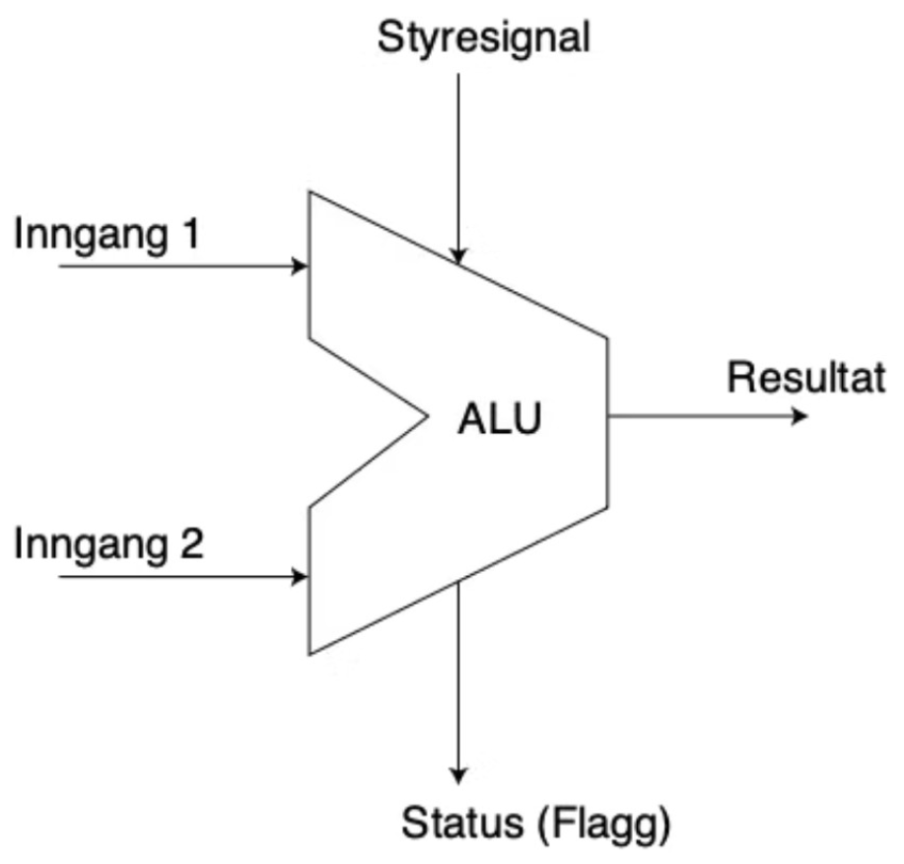
ALU
Aritmetisk logisk enhet
Styresignal velger type operasjon
Status sender mente/carry

Slide 3
Sannhetsverditabell
AND Truth Table
OR Truth Table
XOR Truth Table
NOT Truth Table
Input representerer boolsk verdi, true og false
antall kombinasjoner er 2^antall input
Kan representere logic gates
A
B
Y
A
B
Y
A
B
Y
A
B
0
0
0
0
0
0
0
0
0
0
1
0
1
0
0
1
1
0
1
1
1
0
1
0
0
1
0
1
1
0
1
1
1
1
1
1
1
1
1
0

Slide 4
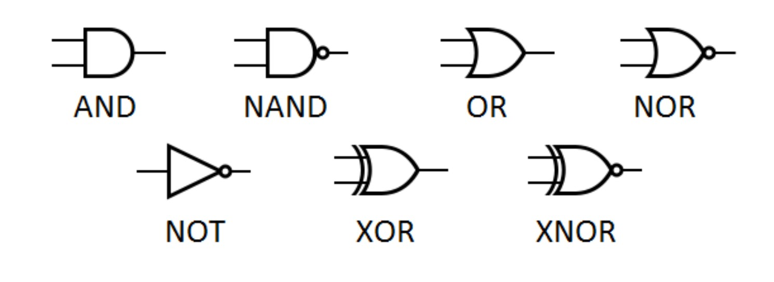
Logic gates
AND, OR, og NOT – nødvendige porter i datamaskiner
Bygget opp av transistorer
Kan representere sannhetsverditabeller

Slide 5
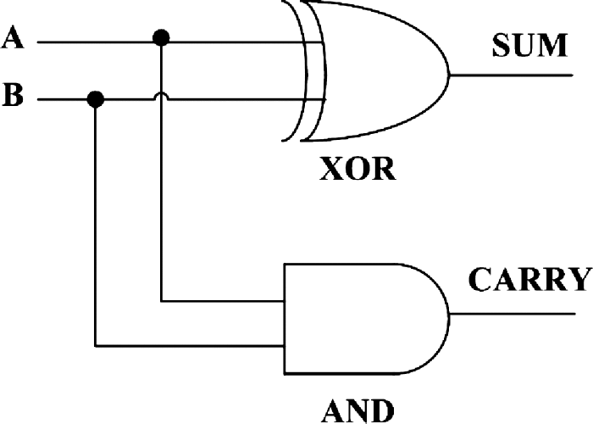
HALV-ADDER
2 bit
XOR og AND port
AND gir carry
XOR gir sum

Slide 6
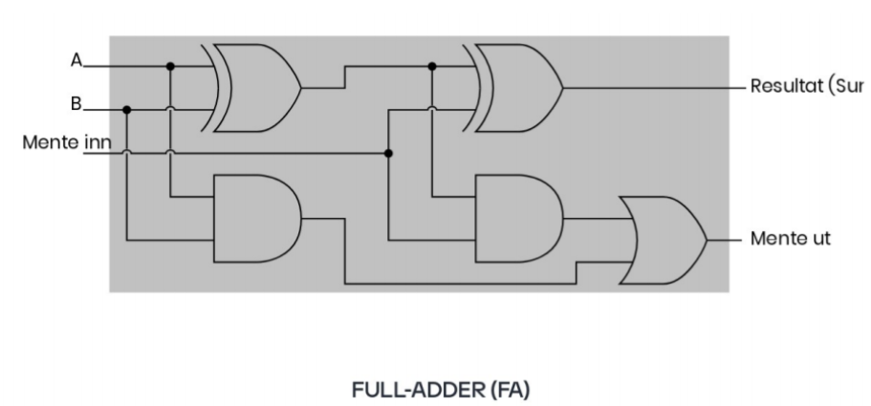
FULL-ADDER
Tar inn mente
Består av to HA og en OR port

Slide 7
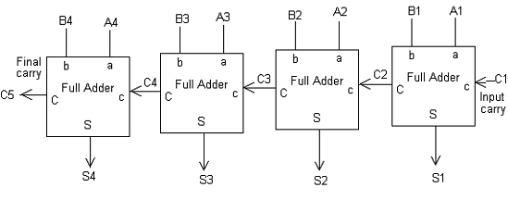
Seriell adder
Abstraksjon av en serie med FA
Carry look ahead
Memory leak

